Slide 1
Velkommen
BalanceWear® v. Line Andersen
.
,
Foreningen for Ataksi og HSP
23. April 2025

Slide 2
Opsøg fysioterapeut når du kan mærke du har behov for hjælp til at opretholde fysisk aktivitet, eller ønsker at få inspiration til eller hjælp til optimering af fysisk aktivitet.
TRÆNING
Alsidig
Fysisk aktivitet hver dag
Træning individuel tilpasset
Motiverende fysisk aktivitet og træning

Slide 3
Ganghjælpemidler
Balancewear
Håndstok
Albuestok
Rollator
Gangstativ
Talerstol

Slide 4
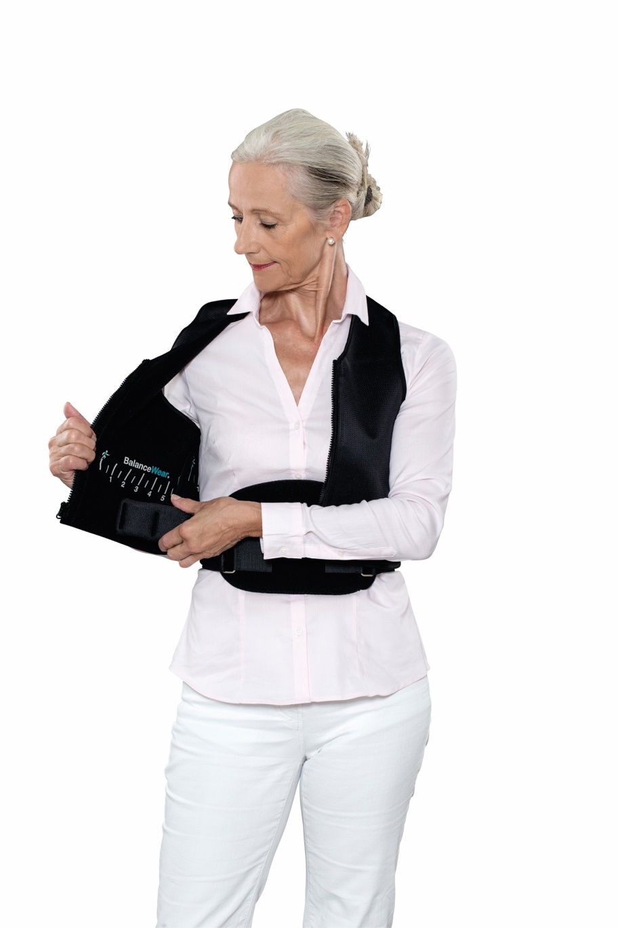
BalanceWear®

Slide 5
BalanceWear® afprøvning
Telefon samtale
1. gangs undersøgelse ca. 1,5 timer
Gang, trapper, koordination, vendinger. Hvad udfordringen er for dig
Perturbationer (skub)

Slide 6

BalanceWear® afprøvning…
Re-test
Vægtes
PAUSE i undersøgelsen
Re-test af bevægeopgaver

Slide 7
BalanceWear® afprøvning…
Ofte er det muligt både at føle og se en forskel
VIDEO
Aftale om 2. konsultation ca. 1 time
Din personlige BalanceWear® tilpasses

Slide 8

Nu har jeg en BalanceWear®
- og hvad så
Et hjælpemiddel som kan give en væsentlig nemmere hverdag.
Hvor meget skal jeg bruge den???
Tilpasning

Slide 9
BalanceWear®
DEMO

Slide 10
Pris
Vestens pris – undersøgelse, test og afprøvning - re-justeringer og vejledning:
Balancewear inkl. kr. 19.250,-
udleveringsforløb
1. konsultation kr. 1275,-
Re-justeringer kr. 840,-

Slide 11


Bevilling af BalanceWear®
Bekendtgørelse om hjælp til anskaffelse af hjælpemidler og forbrugsgoder efter serviceloven.
Hvad siger lovgivningen?

Slide 12
§ 1. I henhold til § 112, stk. 1, i lov om social service skal kommunalbestyrelsen yde støtte til hjælpemidler til personer med varigt nedsat fysisk eller psykisk funktionsevne, når hjælpemidlet
1) i væsentlig grad kan afhjælpe de varige følger af den nedsatte funktionsevne
2) i væsentlig grad kan lette den daglige tilværelse i hjemmet, eller
3) er nødvendigt for, at den pågældende kan udøve et erhverv.
Notes:
I medfør af § 112, stk. 5, og § 113, stk. 6, i lov om social service, jf. lovbekendtgørelse nr. 1284 af 17. november 2015, fastsættes:

Slide 13

§ 2
Der kan normalt ikke ydes støtte til hjælpemidler, som ansøgeren selv har anskaffet, inden bevilling er givet.

Slide 14

Bevilling af BalanceWear®
Se til højre og venstre uden at blive svimmel, og falde. Jeg kan gå over vejen nu uden ledsager
Kan gå ture uden ledsager – dette kunne jeg ikke før
Kan stå op og føntørre mit hår – før måtte det foregå siddende
Kan nå at svare telefonen og dørklokken
Kan gå på trapper uden stok
Foretage indkøb uden ledsager
Kan gøre lettere rent

Slide 15
Bevilling af BalanceWear®
Kommunens svar
Afgørelse
Hjælpemiddelcentret har vurderet din ansøgning, og vi kan meddele dig, at du er blevet bevilliget 1 stk. balancevest.
Begrundelse for afgørelse
Vi har ved afgørelsen lagt vægt på den gode effekt, vesten har givet dig ved afprøvningen. Det er vurderet væsentligt, at bevillige dig vesten i.h.t servicelovens §112, da du får en bedre gangfunktion, bliver mere selvhjulpen og opnår en bedre balance og kan færdes rundt uden hjælp fra familie og venner.

Slide 16

Spørgsmål

